Slide 1
Aufforstung Mischwald
IHK-Prüfungsprodukt
Mathematisch-technischer Softwareentwickler
Abschlussprüfung Winter 2014/15

Slide 2
Gliederung
Aufgabe
Programmkonzeption
Prinzipiell
Abweichungen von der ursprünglichen Konzeption
Probleme
Mögliche Verbesserungen
Zusammenfassung

Slide 3
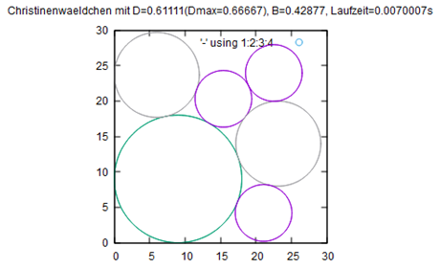

Aufgabe
Entwicklung eines Programmes
Rechteckiges Waldstück
Baumarten bestimmter Radien
Diversität und Flächenabdeckung gefordert
Eingabe als Datei
Ausgabe als gnuplot-Skript

Slide 4
Programmkonzeption - Prinzipiell
EVA – Prinzip
3 Schichten-Modell
Algorithmus:
Startpaar von Bäumen errechnen → 2 Mögliche neue Positionen
Solange mögliche Positionen vorhanden:
Nimm erste oder letzte der vorhandenen Positionen
Teste Position mit Baumart mit möglichst großem Radius und kleinster Anzahl bisher
Wenn Position valide, speichere diese und generiere 2 neue mögliche Positionen

Slide 5
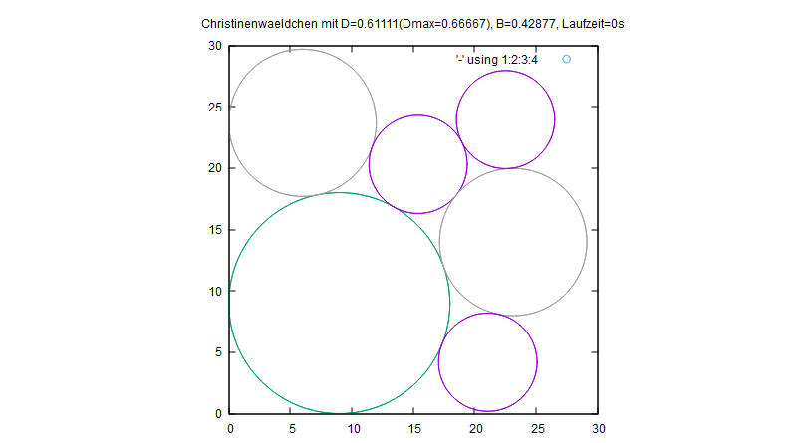
Beispiel

Slide 6
Abweichung von Programmkonzeption
Äquivalente Umformung zur Verbesserung der Performance
Immer mit ältesten Baumpaar fortfahren → entweder mit neuestem oder mit ältestem fortfahren
Entscheidung welche Variante effizienter ist erfordert ausführliche Testreihen

Slide 7
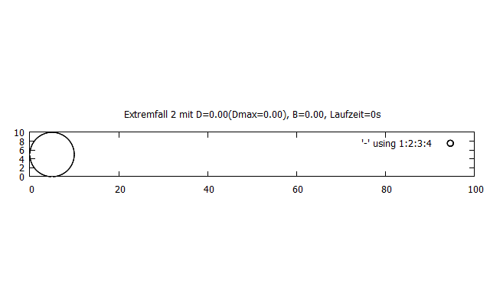
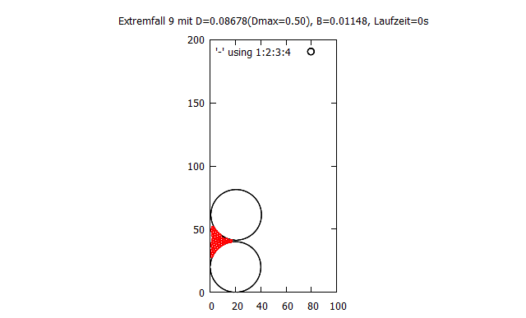
Probleme
Geometrische Grenzfälle:
Sehr schmalen Korridor
Radien mit Größenordnungen Abweichung
Zufällige Kollisionen

Slide 8
Mögliche Verbesserungen
„Rasterung“ der gespeicherten Baumpositionsdaten zum effektiveren Abgleich
Geometrisches Ermitteln nicht trivialer neuer Baumpaare
Behandlung von einfache Sonderfällen z.B. schmaler Korridor

Slide 9
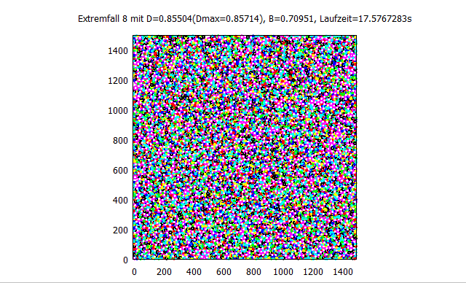

Zusammenfassung
1500x1500 Größe | 7 Baumarten mit $r∈[4:12]$
Notes:
Rendering von gnuplot>>Rechenzeit

